Slide 1

Асинхронность и AJAX
ORTDNIPRO.ORG/JS

Slide 2
1. Цикл событий / Event Loop

Slide 3
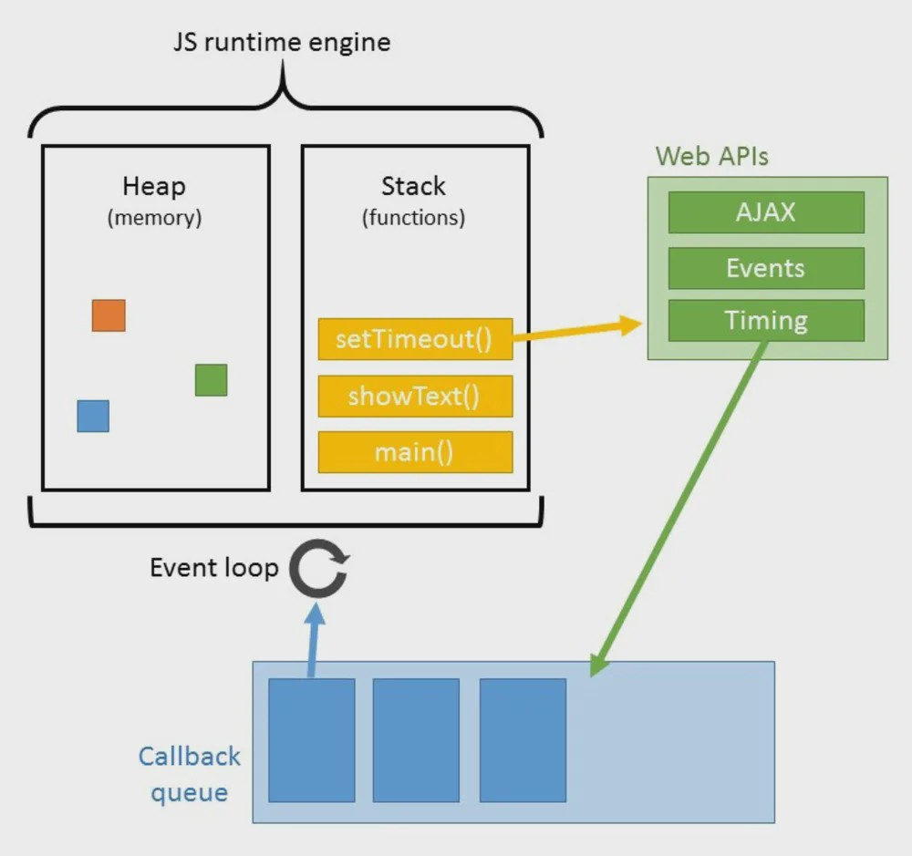
Event Loop
JavaScript однопоточный язык программирования, но тем не менее нам доступны асинхронные инструменты. Доступны они за счёт функционирования механизма Event Loop (или цикла событий, но не стоит путать с событиями DOM).
3

Slide 4
2. AJAX и функция fetch()

Slide 5

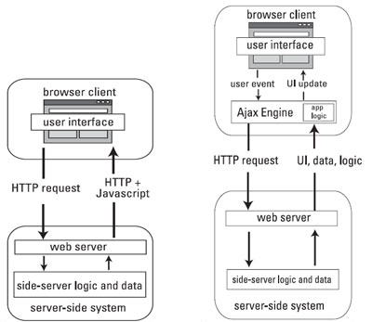
Asynchronous JavaScript And XML
Идея заложенная в AJAX – не перезагружая страницу, запросить (или передать) у сервера новые данные и использовать их в документе. Для выполнения запросов нам доступна функция fetch().
5

Slide 6
3. Операторы async/await

Slide 7
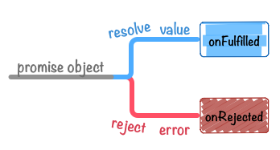
Объект Promise
Promise – механизм позволяющий писать асинхронный код последовательно (насколько это возможно), избегая вложенности callback’ов. Promise – объект который принимает функцию, в которой запускается асинхронная операция, при помощи параметров функции есть возможность из асинхронного кода сообщить об успешном или не успешном завершении операции.
7

Slide 8
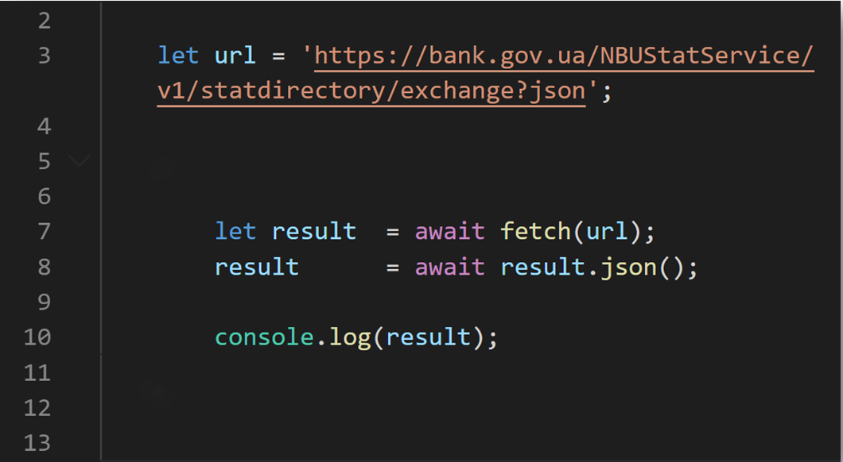
async/await – упрощение кода Promise’ов
async/await – надстройка над Promise позволяющая писать код в полностью привычном синхронном стиле, при этом откладывая ожидания завершения операций до тех пор пока её результат действительно понадобиться;
async – отмечает функцию как асинхронную (результат такой функции оборачивается в Promise);
await – при вызову асинхронных функций указывает, что не нужно ждать результата сейчас
8

Slide 9
4. WebAPI

Slide 10

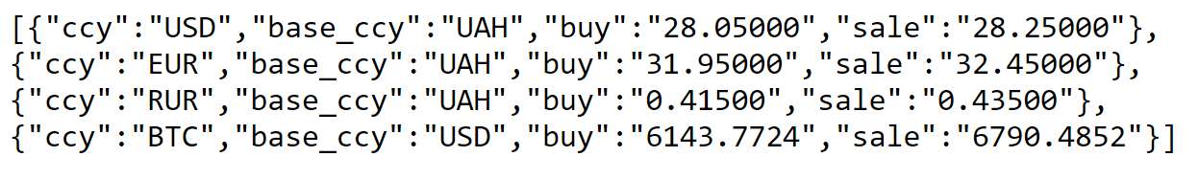
WebAPI построенные на обмене данными в формате JSON
Разработчикам доступно огромное количество сервисов которые предоставляющие доступ к данным в формате JSON. Такого рода сервисы носят название WebAPI.
https://api.privatbank.ua/
10

Slide 11
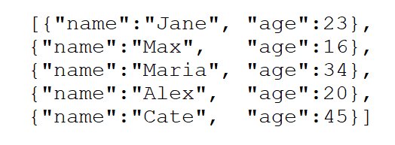
JSON (JavaScript Object Notation)
JSON - текстовый формат обмена данными, удобный для чтения и написания как человеком, так и компьютером. Основан на синтаксисе (правилах записи) массивов в JavaScript. Формат поддерживается практически во всех современных языках программирования.
http://www.json.org/json-ru.html
Для работы с форматом JSON у нас есть два методы: JSON.stringify(data) – который преобразует структуру данных в строковое представление, и метод JSON.parse(str) который делает обратное действие.
11

Slide 12

API Национального Банка Украины
Валютные API, информация о финансовом рынке и банковском секторе
https://bank.gov.ua/ua/open-data/api-dev
12

Slide 13
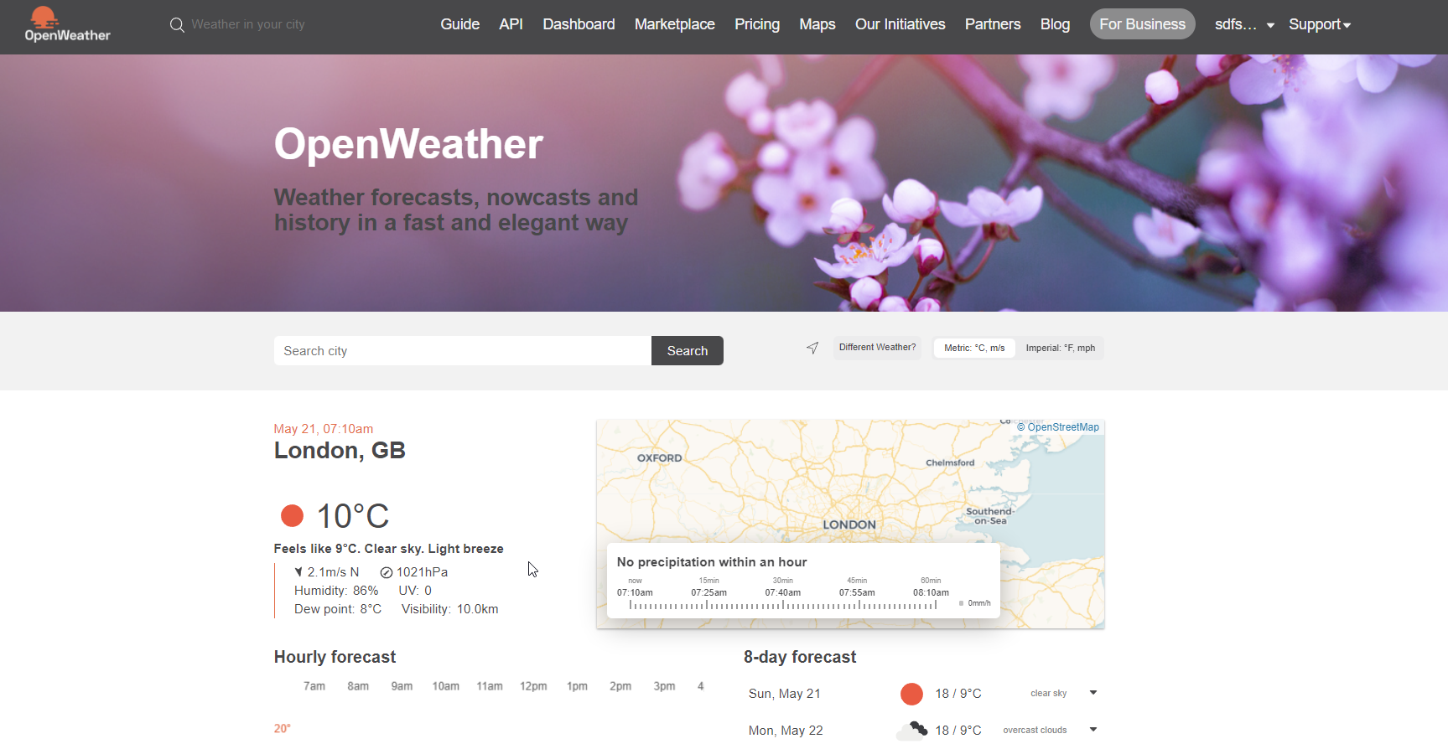
OpenWeather API / Прогноз погоды
https://openweathermap.org/
API KEY: 132eed1df60cf0306c08b2cf220716d0
13

Slide 14
5. Немного практики

Slide 15
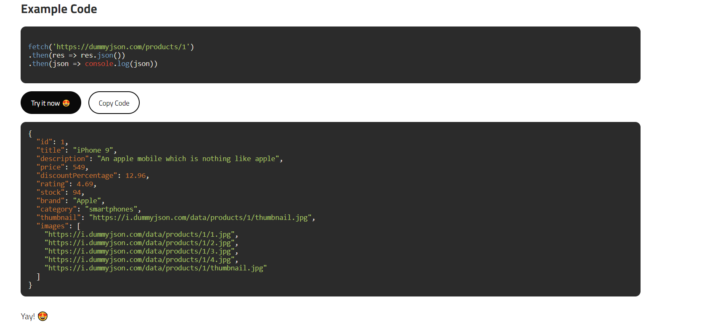
Fake API + Разработка
https://dummyjson.com/
Вы можете воспользоваться шаблоном в репозитории ./src/prices-template/
15

Slide 16
На следующем занятии

Slide 17
На следующем занятии
Принципы и подходы ООП в JavaScript и всё, что с этим связано…

Slide 18
Домашнее задание
/сделать

Slide 19
Домашнее задание #D.1
«Задача банкомата» Написать скрипт, который спрашивает у пользователя сумму, а в ответ сообщает купюры каких номинала, и в каком количестве необходимо выдать, а также суммарное количество купюр. При этом суммарное количество купюр было минимально возможным. Помните, что у нас в стране купюры номинала 1, 2, 5, 10, 20, 50, 100, 200, 500 и 1000 гривен. Количество купюр каждого номинала, которые есть в банкомате, задайте при помощи объекта (для возможности быстрого редактирования). Банкомат не может выдать больше 40 купюр.
19

